Slide 1

海外广告联盟掘金项目
奥美国际广告联盟?美金收益全流程解析

Slide 2

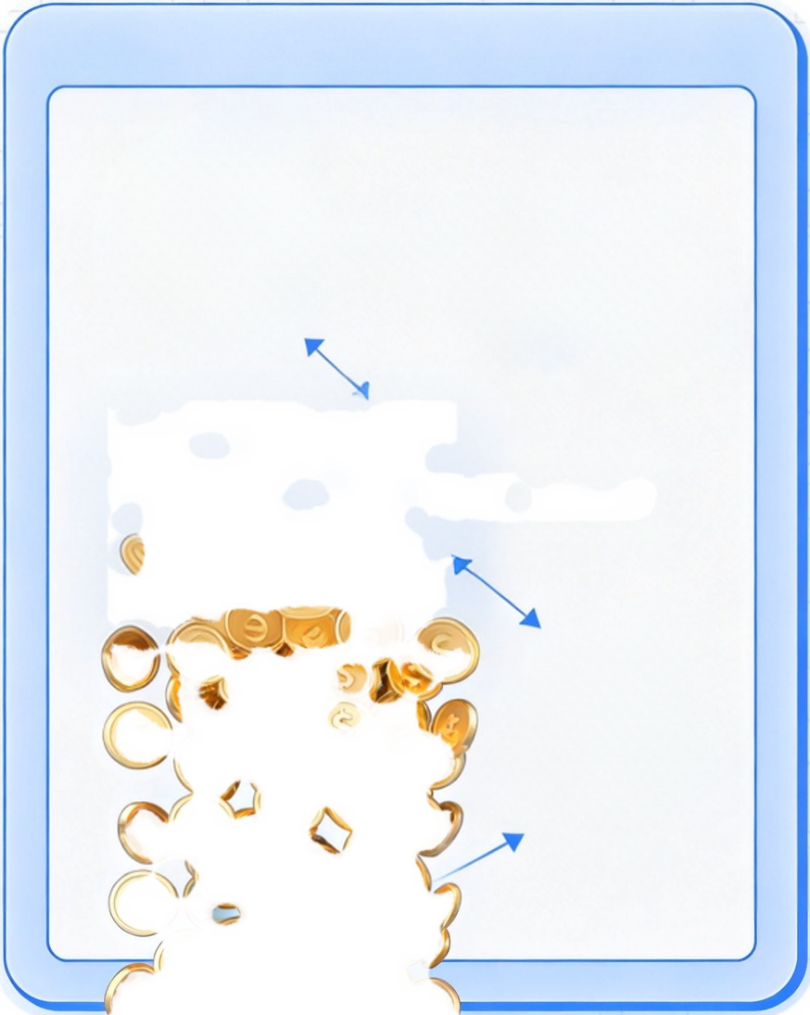

















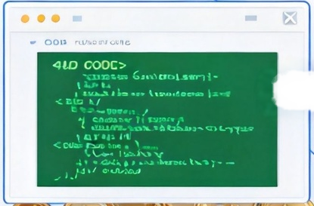








盈利逻辑:
从注册到美金结算的完整闭环
网站
权限
2
3
5
注册奥
美海外
广告联盟
开通网站
主权限
搭建站
点
部署广
告代码
模拟真
实访客
AD CODE
免费注册国际顶
级广告联盟平台
申请成为合作网
级广告分发资格
搭建简易展示
网站,无需运
营和粉丝基础
搭取高单价广
告代码,嵌入
网站页面
部署广告代码
模拟真实访客
申请成为合作网
站主,获取广告
发资格
获取高单价广
告代码,嵌入
网站页面
动态IP模拟全
球真实用户
浏览与点击
平台结算美金收益,链路完整可复制

Slide 3









底层原理:欧美高单价广告的红利分发
奥美广告联盟作为分发桥梁
奥美广告联盟作为分发桥染
欧美广告主
网站主获利
高投放单价:欧美广告主投放单价远高于国内
品牌预算充足:全球顶级品牌年度广告预算规模庞大
竞争激烈:争抢优质流量渠道,出价持续走高
佣金分成:网站有真实访问和广告点击即可产生佣金
合规站点:搭建合规站点承接品牌广告分发
动态IP加持:模拟全球真实用户行为,贴合平台风控算法
欧美高单价+联盟分发+合规站点=稳定美金收益

Slide 4

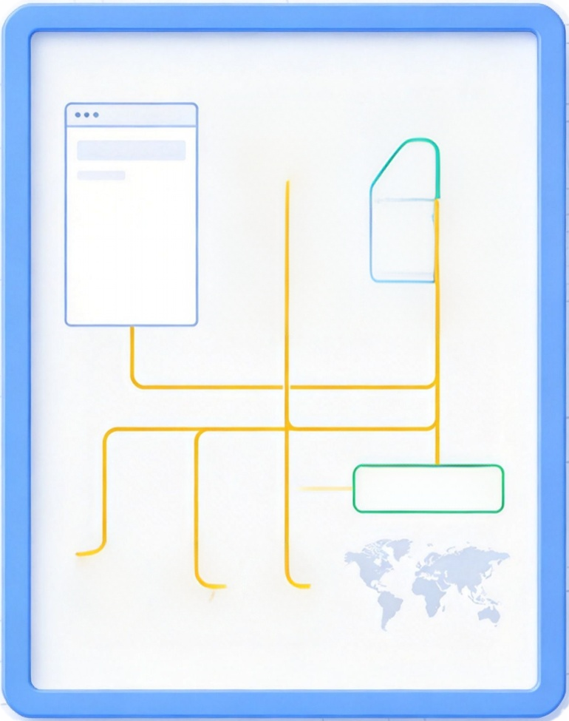



















操作流程:四步开启美金收益
1
2
3
4
注册奥美平台
搭建个人网站
嵌入广告代码
模拟全球用户
免费注册奥美海外
广告联盟平台
申请开通网站主权限
零门槛入门
搭建简易展示站点
对接平台广告代码
无需运营和粉丝
获取高单价广告代码
嵌入网站页面
品牌广告自动展示
动态住宅IP切换全球地区
模拟真实用户浏览、
停留、点击
实时产生美金收益
从注册到收益,四步即可跑通全流程

Slide 5









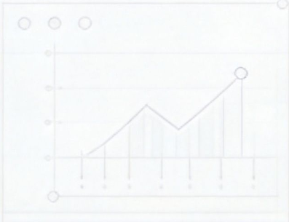

核心优势:安全稳定,被动收益持续运转
正规国际广告联盟
全球流量获取
奥美顶级国际广告联盟平台
稳定结算,美金直接入账
品牌广告资源丰富,单价有保障
动态海外住宅网络切换全球地区
真实用户浏览与互动行为
贴合平台算法规则,运行稳定
纯被动收益模式
辅助插件全自动
搭建一次永久有效
无需人工运营和粉丝积累
可单机/多机/矩阵批量放大
24小时可操作,无需人工值守
辅助软件全自动运行
实时产生美金收益,收益可视
安全合规+自动运行+持续收益

Slide 6






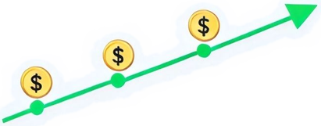
收益模式:双引擎驱动,全天候美金入账
CPC
CPM
按点击计费
按干次展示计费
24小时全自动运行
有效点击即时结算
按干次展示计费
辅助插件软件全自动运
行挂机
无需人工值守,解放双手
单条IP收益0.2美分到0.5美
分不等
单条IP收益0.2美分到0.5美
分不等
点击即产生收益,转化率高
曝光即赚,无需点击
每千次广告展示产生佣金
实时产生美金收益
$456.78
流量越大收益越高
实时产生美金收益
适合高单价品牌广告
适合内容型站点
支持单机/多机/矩阵放大
CPC+CPM双引擎+全自动挂机=持续被动美金收益

Slide 7

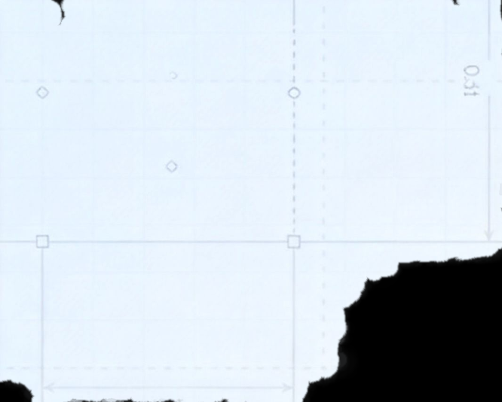
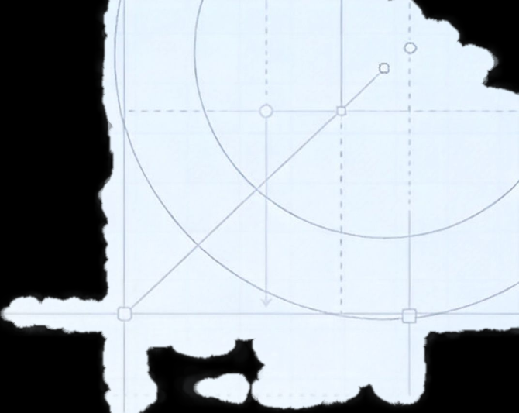
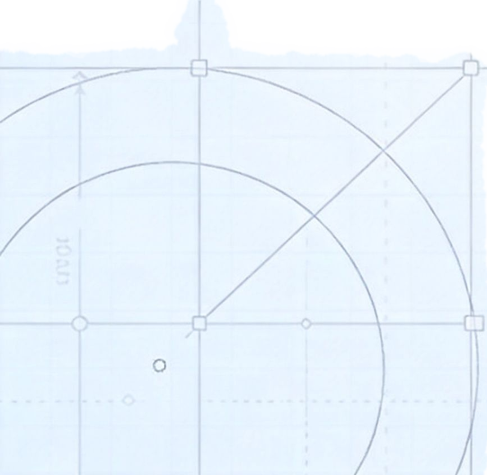
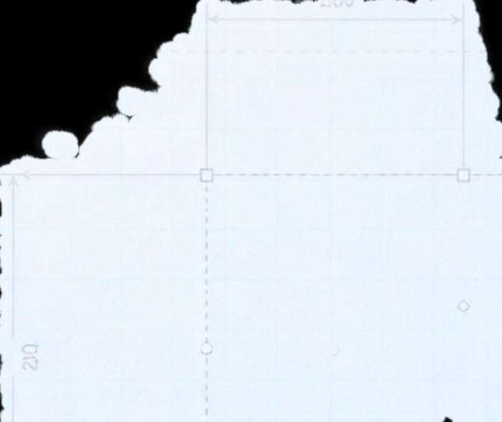

海外广告联盟掘金项目
立即开启美金被动收益之旅

